Slide 1
De Punt wenst dat elke ondernemer toegang heeft tot het sociaal en duurzaam ondernemen.
De Punt biedt ondernemers hierbij een resultaatgerichte en dynamische ondersteuning door dienst- en adviesverlening, zodat ze zich op hun kerntaken kunnen focussen en sociale/duurzame groei realiseren.
De Punt heeft bijzondere aandacht voor sociaal innovatieve oplossingen en tewerkstelling van kansengroepen.

Slide 2
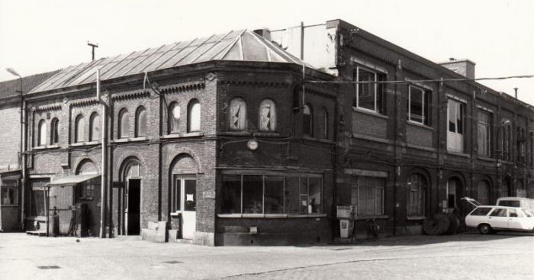
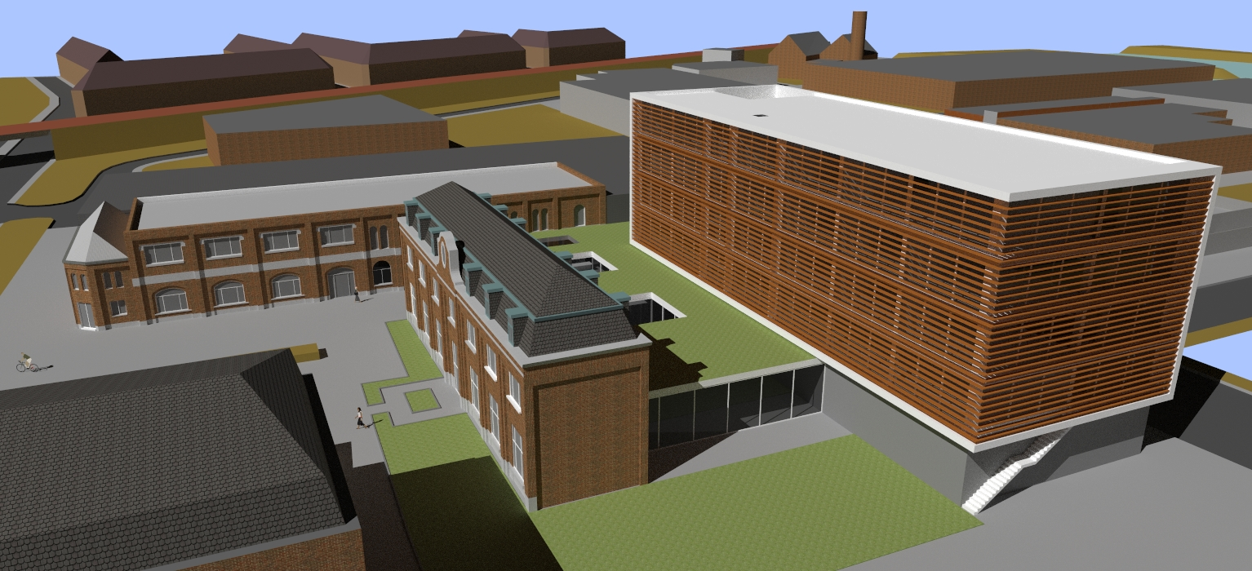
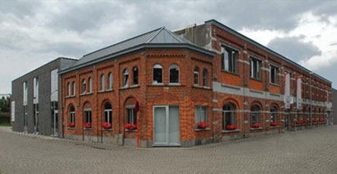
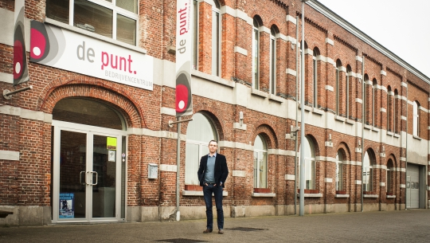
→ 1993
2016
2006
2013

Slide 3
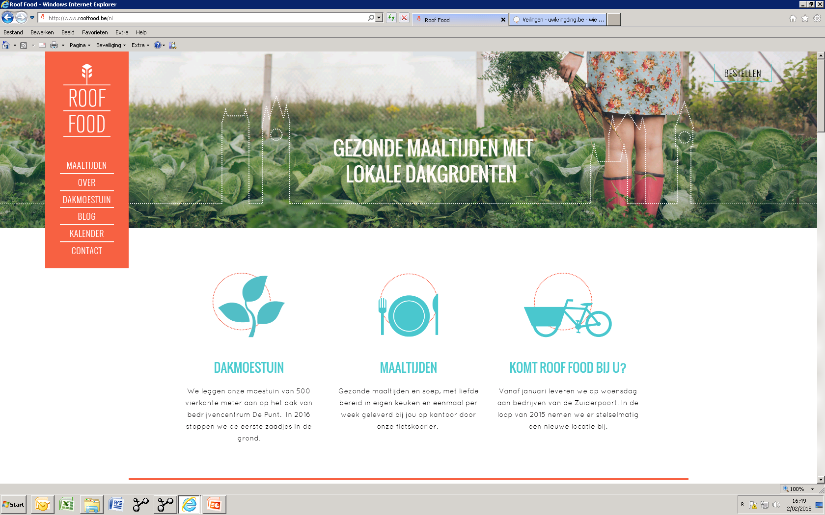
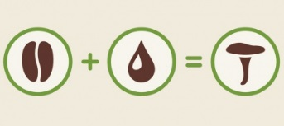

De Punt 2016-2020
Notes:
Dit is ons ideaal beeld voor de toekomst. We willen –een dynamisch, creatief en sociaal- innovatief bedrijvencentrum zijn Ideeën moeten hier kunnen rijpen. We willen ook een impact hebben op onze omgeving en in de maatschappij. Daarvoor moeten we een gezonde mix nastreven van reguliere bedrijfjes, van starters én van nieuwe initiatieven, van nieuwe sociale ondernemers die hier wortel schieten.
Op de volgende slides tonen we hoe we dit willen bereiken.

Slide 4
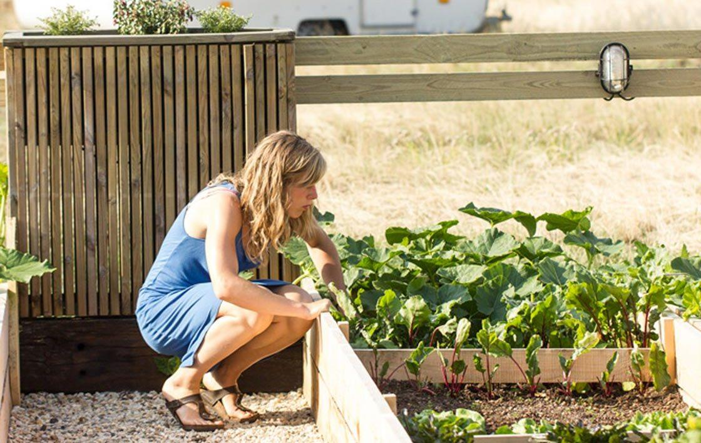
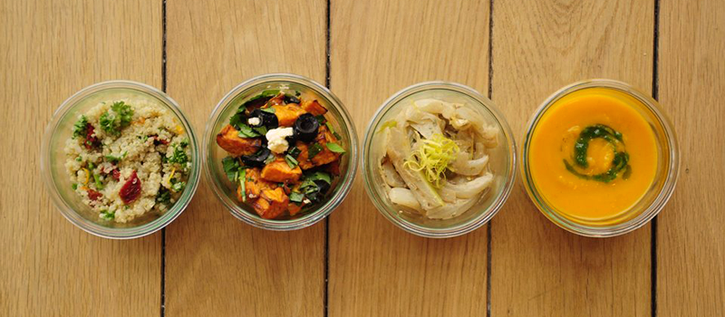
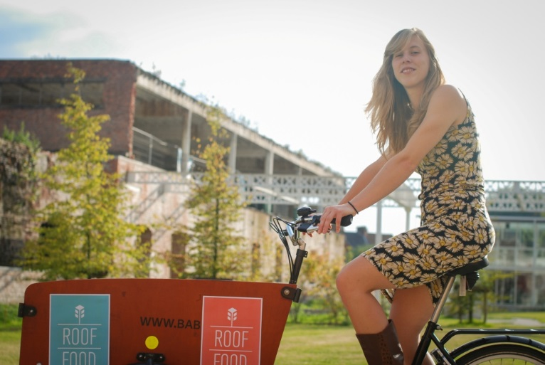
Notes:
Roof Food zal op het dak van De Punt een moestuin aanleggen, de groenten oogsten en verwerken in vegetarische maaltijden via sociale tewerkstelling en die maaltijden vervolgens leveren aan bedrijven in het Gentse.

Slide 5
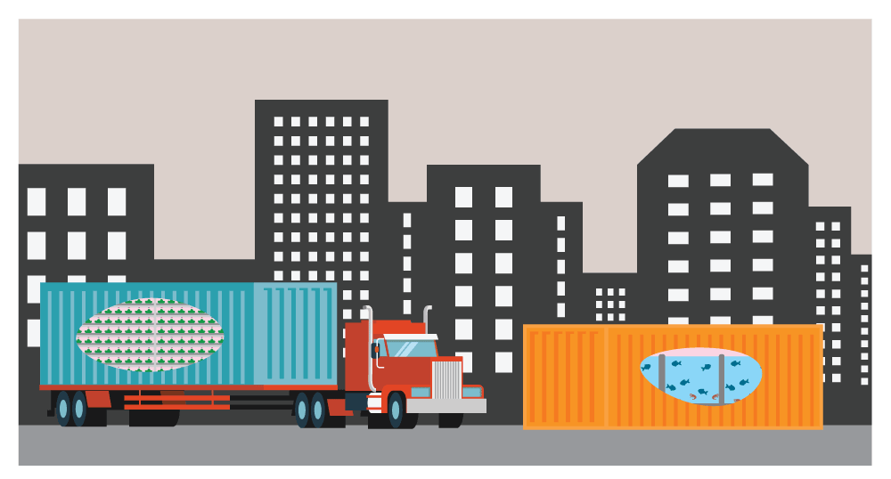

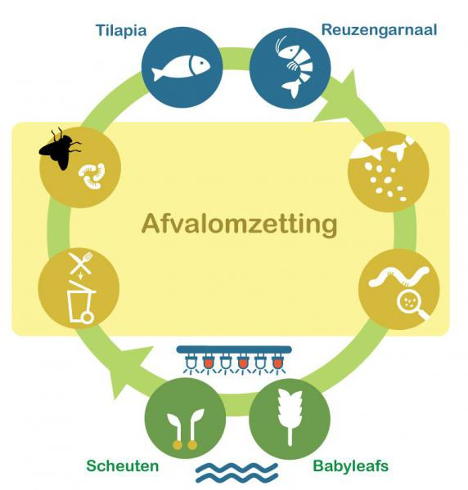
Notes:
Dit is ons ideaal beeld voor de toekomst. We willen –een dynamisch, creatief en sociaal- innovatief bedrijvencentrum zijn Ideeën moeten hier kunnen rijpen. We willen ook een impact hebben op onze omgeving en in de maatschappij. Daarvoor moeten we een gezonde mix nastreven van reguliere bedrijfjes, van starters én van nieuwe initiatieven, van nieuwe sociale ondernemers die hier wortel schieten.
Op de volgende slides tonen we hoe we dit willen bereiken.

Slide 6
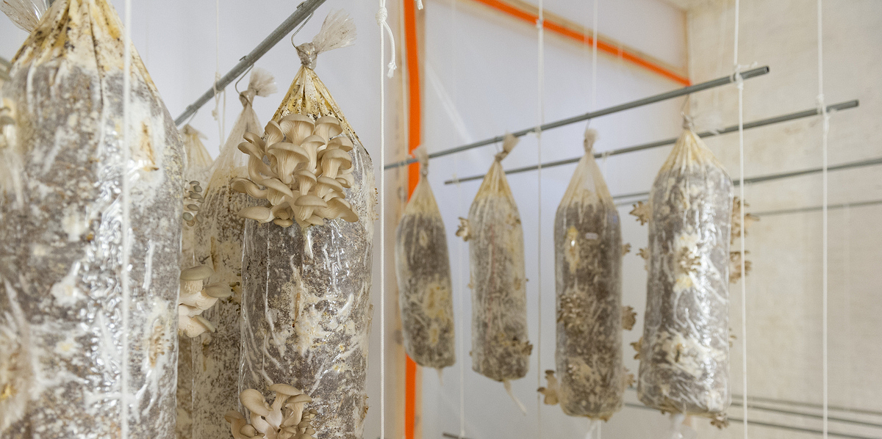
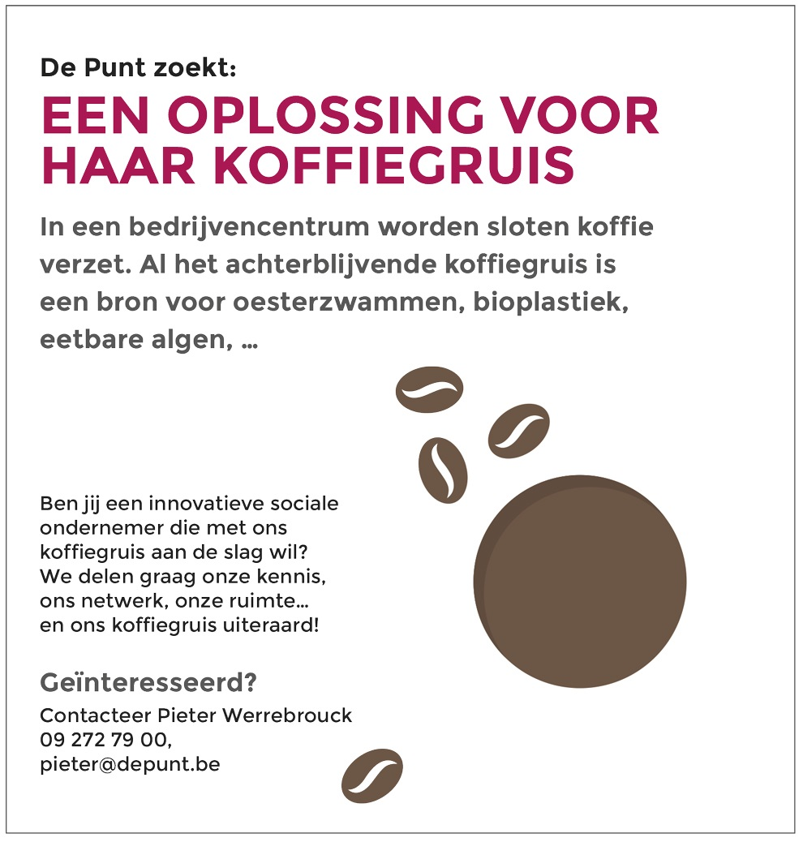
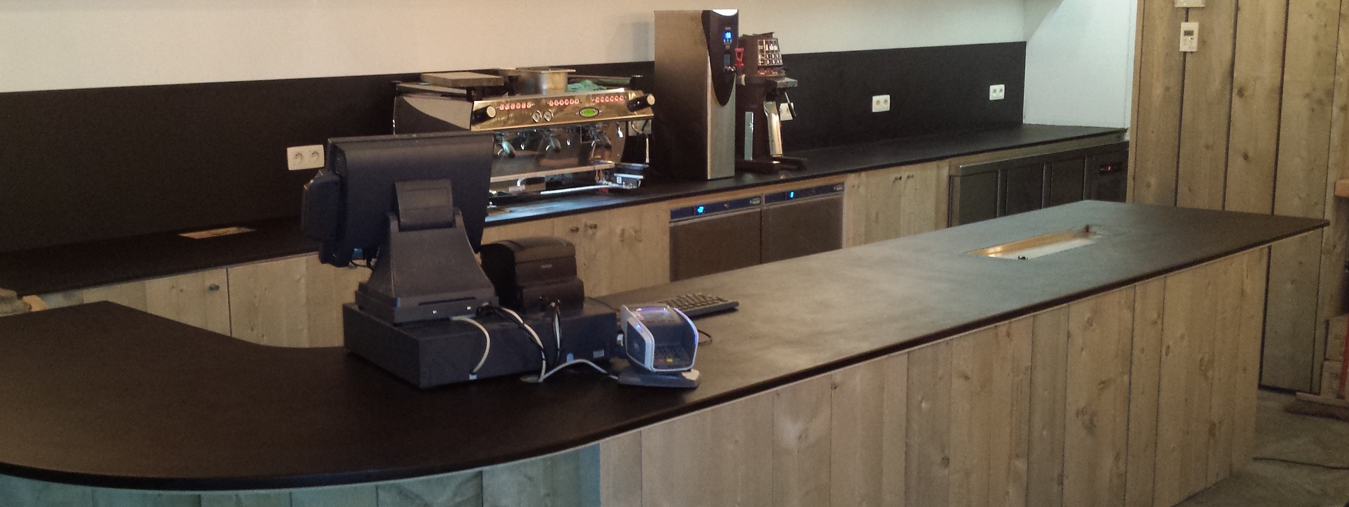
Notes:
Dit is ons ideaal beeld voor de toekomst. We willen –een dynamisch, creatief en sociaal- innovatief bedrijvencentrum zijn Ideeën moeten hier kunnen rijpen. We willen ook een impact hebben op onze omgeving en in de maatschappij. Daarvoor moeten we een gezonde mix nastreven van reguliere bedrijfjes, van starters én van nieuwe initiatieven, van nieuwe sociale ondernemers die hier wortel schieten.
Op de volgende slides tonen we hoe we dit willen bereiken.

Slide 7
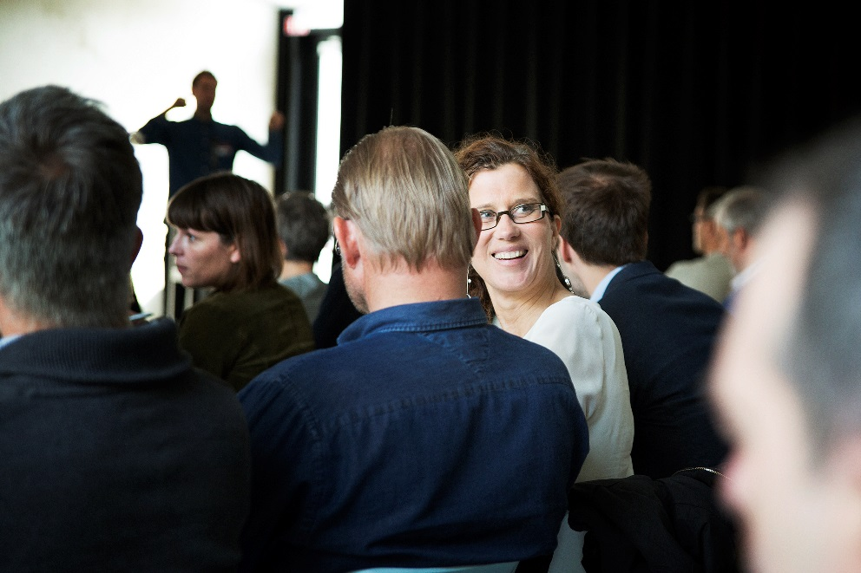
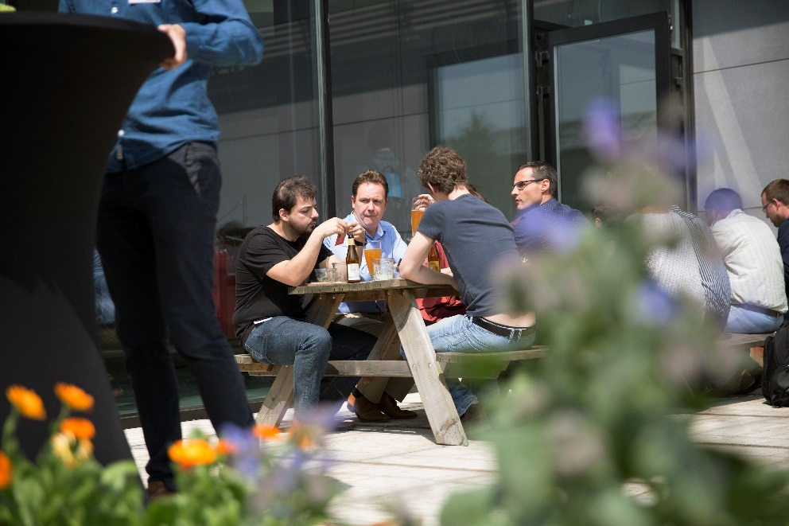
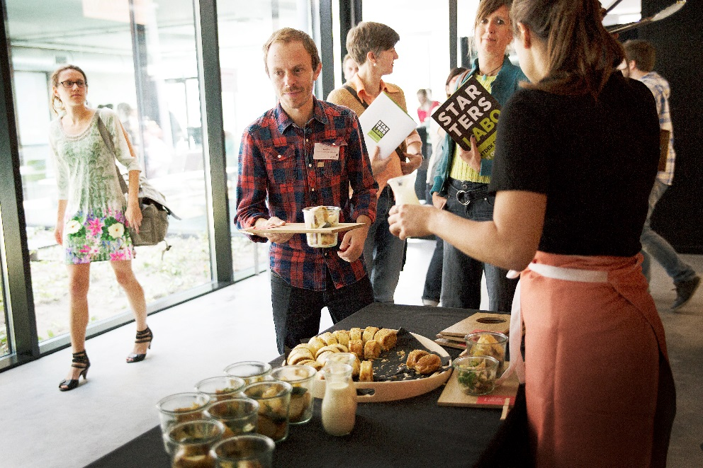
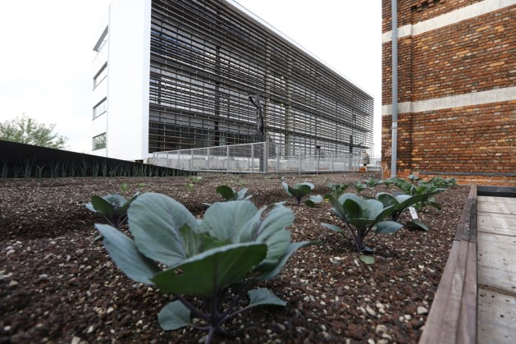
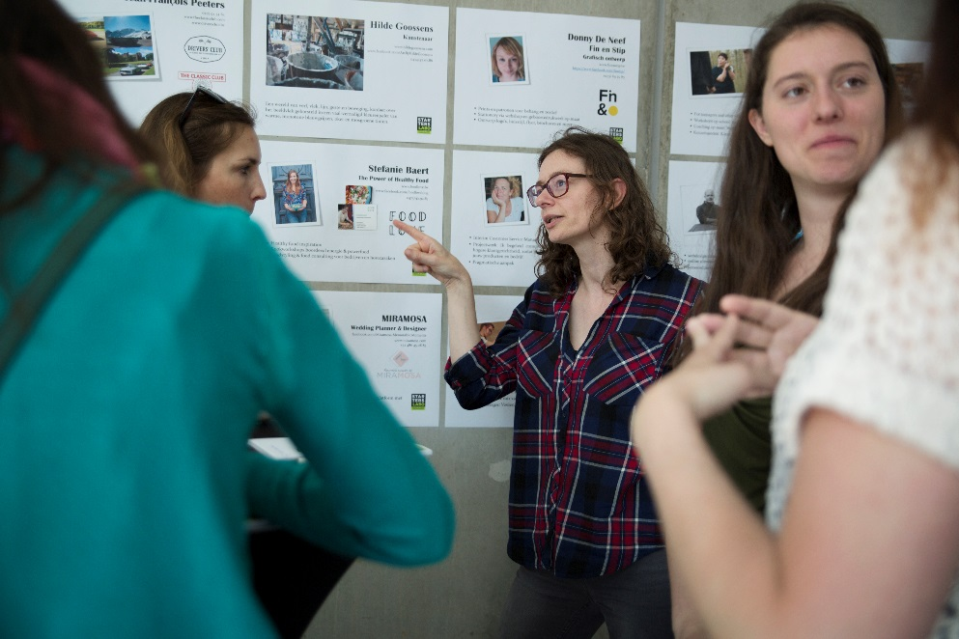
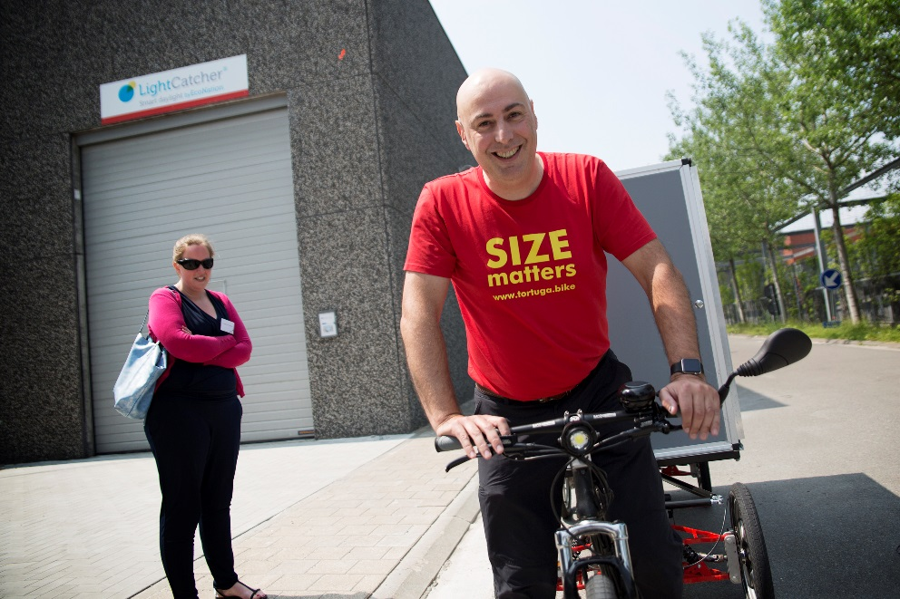
Terug naar broedplaats voor sociaal ondernemen
Notes:
Dit is ons ideaal beeld voor de toekomst. We willen –een dynamisch, creatief en sociaal- innovatief bedrijvencentrum zijn Ideeën moeten hier kunnen rijpen. We willen ook een impact hebben op onze omgeving en in de maatschappij. Daarvoor moeten we een gezonde mix nastreven van reguliere bedrijfjes, van starters én van nieuwe initiatieven, van nieuwe sociale ondernemers die hier wortel schieten.
Op de volgende slides tonen we hoe we dit willen bereiken.

Slide 8
